Slide 1

Memento Pattern
备忘录模式
Notes:
今天和大家分享的是备忘录模式，单从备忘录这三个字就可以大概理解它的作用
就好比平时记录在笔记本的知识，这个笔记本就相当于是一个备忘录模式，当你对某个知识遗忘想不起来的时候，就可以打开笔记本方便回顾
接下来我会用四个简单的步骤来方便大家更加通俗易懂的理解什么是备忘录模式，进入今天的正题---备忘录模式

Slide 2
目录
First
Second
Third
Fourth
·什么是备忘录模式？
（对备忘录模式的介绍）
·在现实生活中的例子
·与传统模式对比
·具体代码的实现

Slide 3
备忘录模式介绍：
意图：在不破坏封装性的前提下，捕获一个对象的内部状态，并在该对象之外保存这个状态。
主要解决：方便用户或者操作者将对象恢复到原先保存的状态。
Notes:
意图可以理解创造出它的目的是什么

Slide 4
传统模式存在什么缺点？
为什么选择备忘录模式代替传统模式？
Notes:
每个模式之所以被创造出来，它们的目的都是为了解决它前辈（停顿）（也就是在它之前的那个模式）我就先将它叫做----传统模式，就是为了解决传统模式所不能够完成的工作,或者是传统模式所遗留下来的问题。所以接下来j就是对比一下他们，通过对比传统模式和备忘录模式进来更好的理解他们的优缺点。

Slide 5
传统模式
对象状态
对象状态
对象状态
对象
对象
对象
传统方式解决方案中，一个对象就对应一个保存对象状态的对象，这样当我们需要存储的有数据很多时，不利于管理，开销也很大；传统方式是简单地做备份，new出另外一个对象出来，再把需要备份的数据放到这个新对象，但这就暴露了对象内部的细节。所以通过备忘录模式来解决上面出现的问题。
Notes:
传统方式解决方案中，一个对象就对应一个保存对象状态的对象，彼此之间互不干涉，所以当我们需要存储大量数据时，就不利于管理，而且开销也很大,这个时候就需要创造新的模式来代替传统模式，因此备忘录模式就应运而生。

Slide 6
备忘录模式
Client
originator
Memento
state：String
Caretaker
Mementos : ArrayList<Memento>():void
备忘录模式可以这样理解：现实生活中的备忘录是用来记录某些要去做的事情，或者是记录已经达到的共同意见的事情，以防忘记。而在软件层面，备忘录模式有着相同的含义，备忘录对象主要用来记录一个对象的某种状态，或者某些数据，当要做回退时，可以从备忘录中获取原来的数据进行恢复操作。
Notes:
备忘录模式可以这样理解：在现实生活中的备忘录是用来记录信息，以防忘记的。而在软件层面，备忘录模式也有着相同的含义，备忘录对象主要用来记录一个对象的某种状态，或某些数据，当要做回退时，能够直接方便我们进行恢复操作。
clientn. 客户，委托人；客户机，用户端
originatorn. 创始人；发明者；提出者；发起者类 创建并在 备忘录类 对象中存储状态。
Memento.备忘录；备忘录类 包含了要被恢复的对象的状态。
caretakern. 看管者；看门人；守护者；守护者类对象负责从 备忘录类中恢复对象的状态。

Slide 7
何时使用：很多时候我们总是需要记录一个对象的内部状态，这样做的目的就是为了允许用户取消不确定或者错误的操作，能够恢复到他原先的状态，使得他有“后悔药”可吃。
例如：
打游戏时的存档。
Windows 里的 ctrl + z。
浏览器中的后退。
数据库的事务管理。

Slide 8

举个例子
游戏中的角色打BOSS
游戏角色有攻击力和防御力，在大战Boss前保存自身的状态（攻击力和防御力），当大战boss后，攻击力和防御力下降，从备忘录对象恢复到大战前的状态。

Slide 9
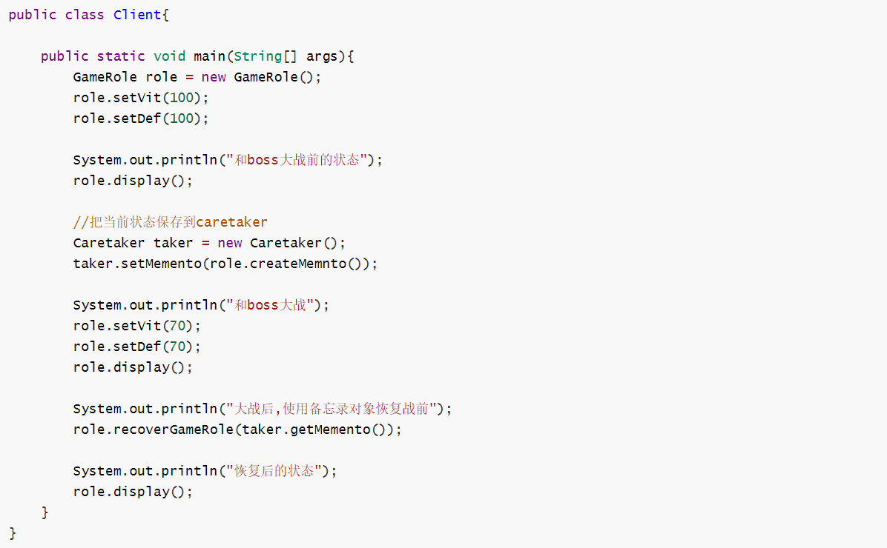
代码：
Notes:
首先创建一个客户端类，然后new角色对象，定义攻击力和防御力，再输出打boss前的状态，display（）是为了用来输出当前角色的攻击力和防御力的，然后再new一个守护者对象，把当前状态保存到守护者对象中，在经历过打boss之后输出当前状态为70，相较于之前是下降30，然后这个时候就需要调用之前保存好的状态，以此来完成备忘录模式这整个的过程。

Slide 10
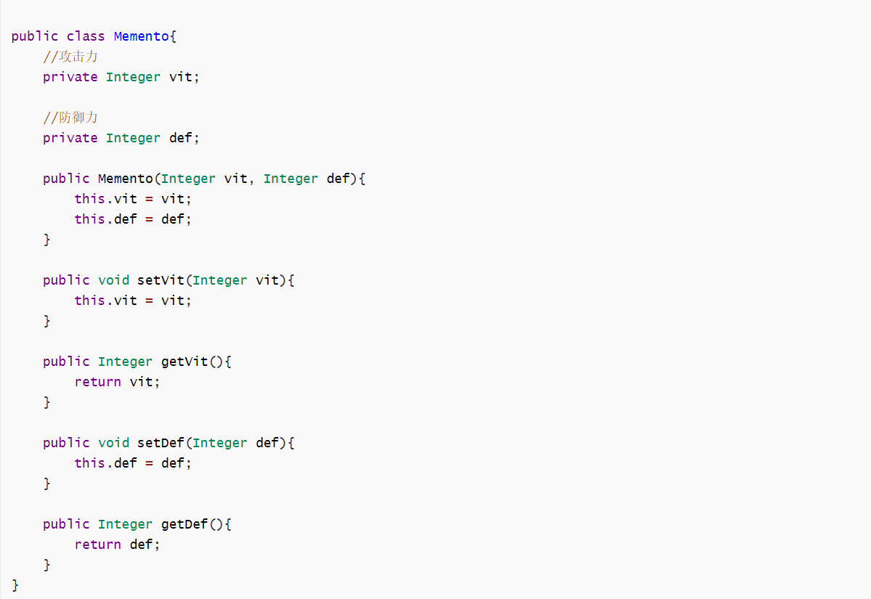
代码：
Notes:
这个是备忘录类，先私有化攻击力和防御力，然后再使用set和get来设置和获取

Slide 11
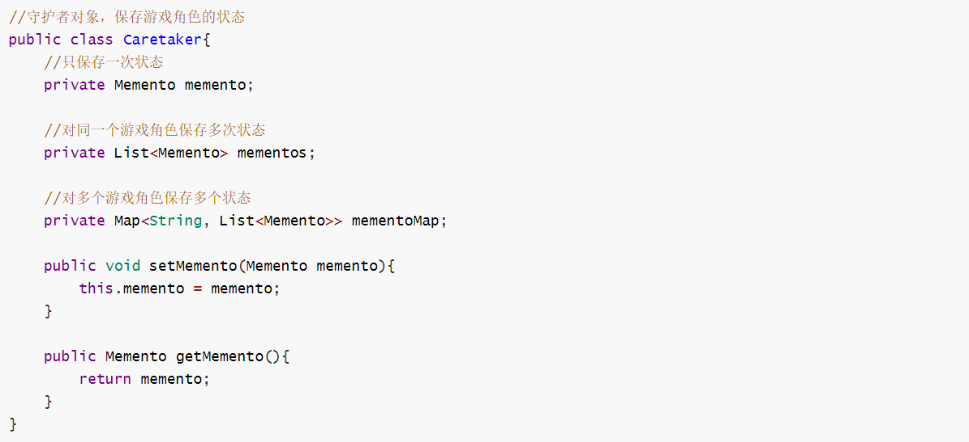
代码：
Notes:
有单纯只保存一次的备忘录对象，有可以对同一游戏角色保存多次状态的List集合，还有可以对多个游戏角色保持多个状态的Map集合。因此备忘录模式可以采用不同的方式来保存对象的状态，满足用户的多样化需求，相比之前的传统模式（一个对象只能对应一个对象的内部状态）而言，优点是显而易见的。

Slide 12
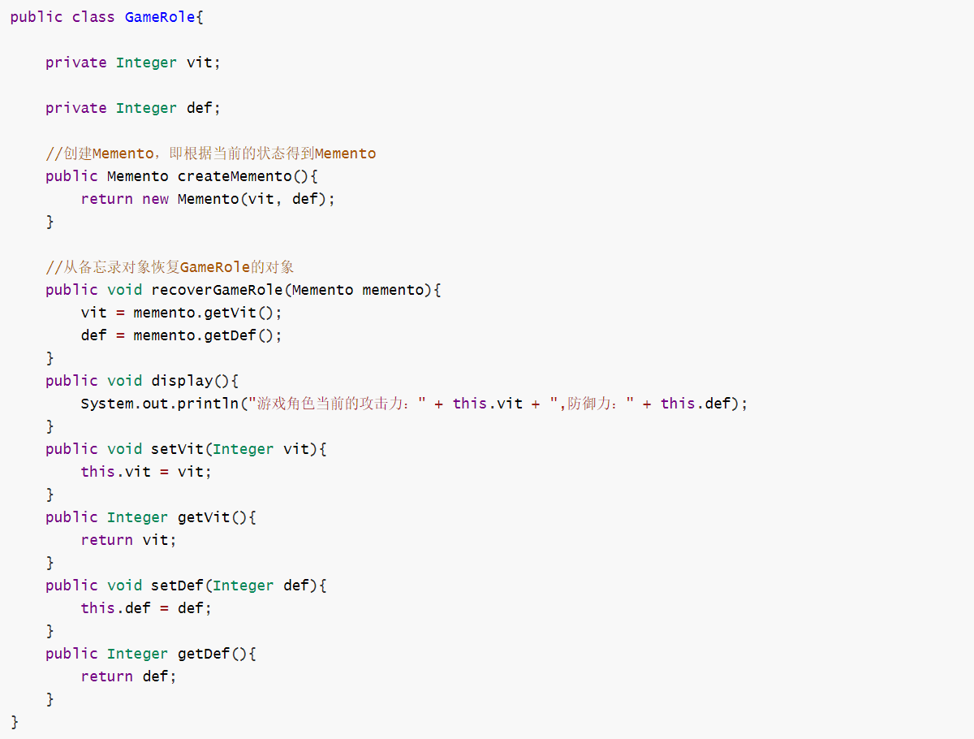
代码：
Notes:
这个是游戏角色类，这个就是前面提到的display（），用于获得当前角色的攻击力和防御力

Slide 13
总结一下（备忘录模式）：
优点：
1、给用户提供了一种可以恢复状态的机制，可以使用户能够比较方便地回到某个历史的状态。
2、实现了信息的封装，使得用户不需要关心状态的保存细节。
缺点：
消耗资源。如果类的成员变量过多，势必会占用比较大的资源，而且每一次保存都会消耗一定的内存。
Notes:
优点即是缺点，优点是便于保存，缺点就是保存的太多，容易占用太多的内存
备忘录模式相较于其他模式是简单一些的，也希望各位同学能够更好的理解和消化
我今天的演讲到此为此，谢谢大家

Slide 14
演讲结束，谢谢大家

